Slide 1
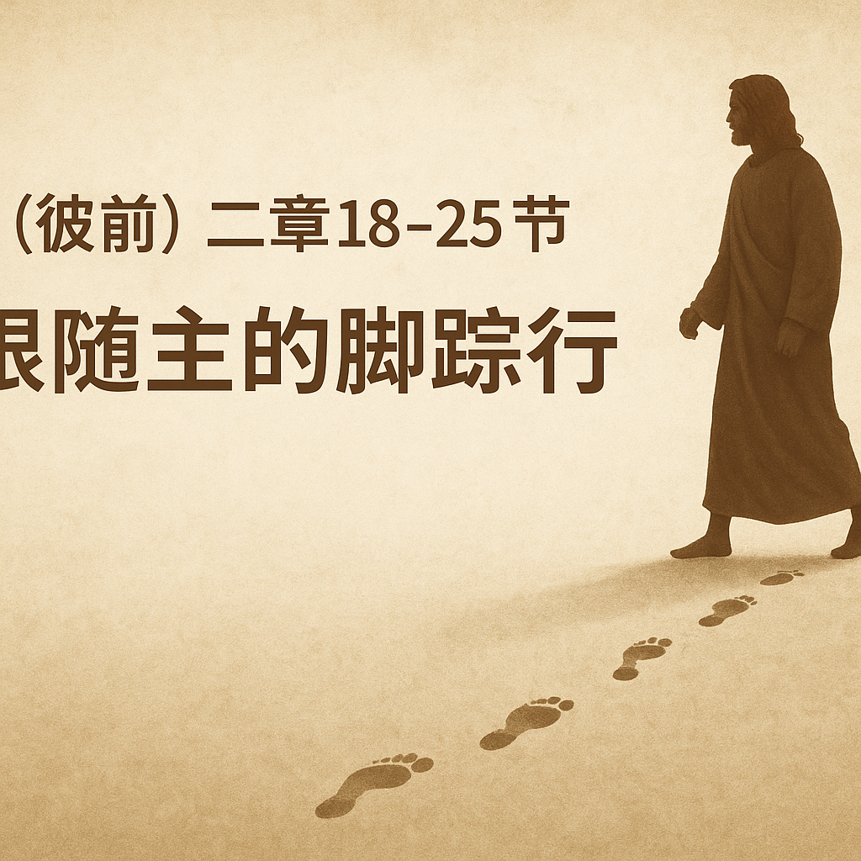
跟随主的脚踪行
经文：彼得前书二章18~25节

Slide 2
经文：彼前二18~25
当下的职场中，不公平待遇时常发生，作为基督徒，我们如何面对？
彼得时代罗马帝国约有三分之一人口是奴隶，如何看待自己在社会中的身份与责任？
Notes:
1，最看重的是什么？
2，我们信仰对我们自己有什么改变？

Slide 3
经文：彼前二18~25
【彼前2:18】你们作仆人的，凡事要存敬畏的心顺服主人，不但顺服那善良温和的，就是那乖僻的也要顺服。
【彼前2:19】倘若人为叫良心对得住 神，就忍受冤屈的苦楚，这是可喜爱的。
【彼前2:20】你们若因犯罪受责打，能忍耐，有什么可夸的呢？但你们若因行善受苦，能忍耐，这在 神看是可喜爱的。
【彼前2:21】你们蒙召原是为此，因基督也为你们受过苦，给你们留下榜样，叫你们跟随他的脚踪行。
【彼前2:22】他并没有犯罪，口里也没有诡诈。
【彼前2:23】他被骂不还口，受害不说威吓的话，只将自己交托那按公义审判人的主。
【彼前2:24】他被挂在木头上，亲身担当了我们的罪，使我们既然在罪上死，就得以在义上活。因他受的鞭伤，你们便得了医治。
【彼前2:25】你们从前好像迷路的羊，如今却归到你们灵魂的牧人监督了。

Slide 4
分段
【彼前2:18】你们作仆人的，凡事要存敬畏的心顺服主人，不但顺服那善良温和的，就是那乖僻的也要顺服。
【彼前2:19】倘若人为叫良心对得住 神，就忍受冤屈的苦楚，这是可喜爱的。
【彼前2:20】你们若因犯罪受责打，能忍耐，有什么可夸的呢？但你们若因行善受苦，能忍耐，这在 神看是可喜爱的。
第一段：18~20节，神所喜爱的。
第二段：21~24节，基督为榜样。
第三段：25节，被神所爱的我们。
【彼前2:21】你们蒙召原是为此，因基督也为你们受过苦，给你们留下榜样，叫你们跟随他的脚踪行。
【彼前2:22】他并没有犯罪，口里也没有诡诈。
【彼前2:23】他被骂不还口，受害不说威吓的话，只将自己交托那按公义审判人的主。
【彼前2:24】他被挂在木头上，亲身担当了我们的罪，使我们既然在罪上死，就得以在义上活。因他受的鞭伤，你们便得了医治。
【彼前2:25】你们从前好像迷路的羊，如今却归到你们灵魂的牧人监督了。
钥节：基督也为你们受过苦，给你们留下榜样，叫你们跟随他的脚踪

Slide 5
背景&整体
本卷书的一个很重要主题：“受苦”
1. 前提？
2. 为谁？
第一章上：作为神的儿女我们所拥有的各种恩典、福气和基业
第一章下：对神儿女的要求
1. 约束我们的心，在一切事上圣洁。
2. 存敬畏的心，度在世寄居的日子。
3. 从心里彼此切实相爱。
第二章上：我们所蒙的拣选（你们是被拣选的族类）和已有的身份即“属神的子民”。
第二章下~第四章：对“神国的子民”的要求。
1. 顺服
2. 受苦
第五章：劝勉、问安。

Slide 6
第一段：神所喜爱的
【彼前2:18】你们作仆人的，凡事要存敬畏的心顺服主人，不但顺服那善良温和的，就是那乖僻的也要顺服。
命令对象：仆人（“家的仆人” vs “奴隶”）
命令范围：凡事
命令基础：存敬畏的心
谁是真正当得敬畏？
如何面对世上主人？
顺服对象：不但……，就是……
形式：
可见的
不可见
对象：
愿意的（本能）
厌恶的（更深）
应用：
警惕：只听从神来的直接命令，好似神只对他发命令。
留意：顺服有时通过可见的人的要求和命令外在表达。

Slide 7
第一段：神所喜爱的
【彼前2:19】倘若人为叫良心对得住 神，就忍受冤屈的苦楚，这是可喜爱的。
【彼前2:20】你们若因犯罪受责打，能忍耐，有什么可夸的呢？（无可夸）
【彼前2:20】但你们若因行善受苦，能忍耐，这在 神看是可喜爱的。
格式：强调、警戒
可喜爱
无可夸
可喜爱
强调：可喜爱的
忍受冤屈的苦楚
行善受苦，能忍耐（更深、更久）
原因：
顺服的被动表现（顺服表现）
希望能得神称赞（在神看是）
表现：因爱神而有的甘愿受苦且忍耐，不看自己得失，而是以神为中心
叫良心对得住神
在神看是可喜爱

Slide 8
第一段：神所喜爱的
【彼前2:19】倘若人为叫良心对得住 神，就忍受冤屈的苦楚，这是可喜爱的。
【彼前2:20】你们若因犯罪受责打，能忍耐，有什么可夸的呢？（无可夸）
【彼前2:20】但你们若因行善受苦，能忍耐，这在 神看是可喜爱的。
要求：
受冤屈要忍耐，不随自己意思，而效法基督样式，如何效法，参22、23、24节。
行善而受苦，要忍耐，求神的喜悦，同样效法基督样式。
避免犯罪受责打
犯罪：广义
犯罪：狭义
应用：
遵守神的命令或律法，爱神爱人，受误解，效法基督样式。
不做神不喜悦的事情，在何乎信仰前提下，竭力顺服权柄。
完成自己且超过自己所当做的，求神的喜悦和有神的见证。

Slide 9
第二段：基督为榜样
【彼前2:21】你们蒙召原是为此，因基督也为你们受过苦，给你们留下榜样，叫你们跟随他的脚踪行。
结构：
A 基督是神子民的救赎（21节上）
B 基督是榜样（21节下）
B’榜样的内容（21~23节）
A’基督救赎的内容（24节）
蒙召原是为此
指：行善而受苦且忍耐
这里提到了“蒙召”，强调我们是被神主动拣选的，我们的身份是神的儿女，对应第9节“被拣选的族类”
注意：
这里的受苦并不是说我们基督徒蒙召就是为了受苦
而是说我们在因行善而受苦的情况下，我们当存忍耐的心志，为神忍耐，为见证神而忍耐。

Slide 10
第二段：基督为榜样
【彼前2:21】你们蒙召原是为此，因基督也为你们受过苦，给你们留下榜样，叫你们跟随他的脚踪行。
蒙召原是为此
【彼前3:9】不以恶报恶、以辱骂还辱骂，倒要祝福，因你们是为此蒙召，好叫你们承受福气。
这里也提到了“蒙召”，而我们理当是“不以恶报恶、以辱骂还辱骂，倒要祝福”的一群人。
【彼前5:10】那赐诸般恩典的 神曾在基督里召你们，得享他永远的荣耀，等你们暂受苦难之后，必要亲自成全你们，坚固你们，赐力量给你们。
神给了我们福气、恩典和永远的荣耀，而我们拥有了这一切的一切我们理当如同基督一样在地上成为祂的见证人，面对那不公的待遇，就是“行善受苦能忍耐”，而效法基督。

Slide 11

第二段：基督为榜样
【彼前2:21】你们蒙召原是为此，因基督也为你们受过苦，给你们留下榜样，叫你们跟随他的脚踪行。
基督：
为：谁得益处
为我们
受过苦（已成就）
给：目标
留下（持续的）
榜样（效法对象）
叫：命令
跟随
他的脚踪
提醒：
我们已经蒙恩一群人
基督已经为我们受苦
基督已经为我们榜样
命令：跟随他的脚踪
“跟随”：
不仅仅是外在的行动上的模仿。
重要的是投入到教师的生命中，与基督的生命有份，即基督复活在我们每个属神的儿女身上，从里到外。
基督救恩的动力是爱，而同样我们的跟随也要以爱为动力，
基督的目的是为祂的子民，同样我们作为神的儿女，我们的目的理当是为神。
前面提到的为神“因行善而受苦和忍耐”是我们理当如此行的跟随表现之一。

Slide 12
第二段：基督为榜样
【彼前2:21】你们蒙召原是为此，因基督也为你们受过苦，给你们留下榜样，叫你们跟随他的脚踪行。
【彼前2:22】他并没有犯罪，口里也没有诡诈。
【彼前2:23】他被骂不还口，受害不说威吓的话，只将自己交托那按公义审判人的主。
【彼前2:24】他被挂在木头上，亲身担当了我们的罪，使我们既然在罪上死，就得以在义上活。因他受的鞭伤，你们便得了医治。
彼前二 |  | 赛五十三
22下 | 口里也没有诡诈 | 9 | 可中也没有诡诈
23中 | 受害不说威吓的话 | 7 | 在受苦时候却不开口
24上 | 亲身担当我们的罪 | 4 12 | 他自己诚然担当 他却亲身担当多人的罪
24下 | 因他受的鞭伤，你们便得以医治 | 5 | 因他受的鞭伤，我们得医治
25 | 好像迷路的羊 | 6 | 我们都如羊走迷

Slide 13
第二段：基督为榜样
【彼前2:21】你们蒙召原是为此，因基督也为你们受过苦，给你们留下榜样，叫你们跟随他的脚踪行。
【彼前2:22】他并没有犯罪，口里也没有诡诈。
【彼前2:23】他被骂不还口，受害不说威吓的话，只将自己交托那按公义审判人的主。
【彼前2:24】他被挂在木头上，亲身担当了我们的罪，使我们既然在罪上死，就得以在义上活。因他受的鞭伤，你们便得了医治。
【雅3:7】各类的走兽、飞禽、昆虫、水族，本来都可以制伏，也已经被人制伏了；
【雅3:8】惟独舌头没有人能制伏，是不止息的恶物，满了害死人的毒气。
口
攻击或反击最简单、直接是言语或口。
可能当时基督徒易抱怨或以口犯罪不顺服
基督：
没有犯罪、口里没有诡诈 vs “因犯罪而受责打”
被骂不还口、受害不说威吓的话 vs “忍受冤屈”
将自己交托 vs “神（公义审判的主）看为可喜爱的”
被挂在木头上 vs “行善受苦，能忍耐”
【诗34:13】就要禁止舌头，不出恶言，嘴唇不说诡诈的话。

Slide 14
第二段：基督为榜样
【彼前2:21】你们蒙召原是为此，因基督也为你们受过苦，给你们留下榜样，叫你们跟随他的脚踪行。
【彼前2:22】他并没有犯罪，口里也没有诡诈。
【彼前2:23】他被骂不还口，受害不说威吓的话，只将自己交托那按公义审判人的主。
【彼前2:24】他被挂在木头上，亲身担当了我们的罪，使我们既然在罪上死，就得以在义上活。因他受的鞭伤，你们便得了医治。
23、24：
具体基督为我们所成就的救恩。
被骂、受害、挂、担当和鞭伤。
救恩成就：罪的代赎和罪医治。
死 vs 活
基督为我们在“罪上死”，而我们“得以在义上活”。

Slide 15
第二段：基督为榜样
【彼前2:21】你们蒙召原是为此，因基督也为你们受过苦，给你们留下榜样，叫你们跟随他的脚踪行。
【彼前2:22】他并没有犯罪，口里也没有诡诈。
【彼前2:23】他被骂不还口，受害不说威吓的话，只将自己交托那按公义审判人的主。
【彼前2:24】他被挂在木头上，亲身担当了我们的罪，使我们既然在罪上死，就得以在义上活。因他受的鞭伤，你们便得了医治。
应用：
跟随基督的脚踪不仅仅是指要有基督外在的顺服，也指我们内心要有基督的生命。
经文特别强调是我们在言语上的柔和。彼得在这里重点提及基督为我们的榜样是如何行的，希望信徒效法基督的样子，不要做过多的争辩和反击。
忍耐的核心是对神的信靠和仰望，对神公义审判的相信，不是自己申冤，而是知道神的公义，祂是申冤的主，如同基督一样。而我们在世上也会遇到不公义的事情，比如前面提及因行善而受苦，但我们知道且相信神的公义。所以我们能盼望且忍耐。
明确我们自己身份，我们是被基督救赎且在义上活的人，不应再在罪中活，因基督的工作我们已经在罪中死了，从而进入到义上活，所以我们要时刻活在义，而远离罪。

Slide 16
第三段：被神所爱
【彼前2:25】你们从前好像迷路的羊，如今却归到你们灵魂的牧人监督了。
对比：
从前 vs 如今
迷路的羊
不知道自己的目的和方向
没有领头羊的带领和看顾
牧人监督
一是引导和带领
二是照管和管理
灵魂有依靠带领
负我们完全责任

Slide 17
总结：
耶稣：教导门徒有关苦难三方面的事实：
（1）祂自己必须要受苦（路廿四25〜27、44〜47），祂是那受苦的仆人；
（2）祂的受苦是为着其他人，为他人赎罪（太廿28，廿六28）；
（3）凡跟随祂的，都要预备承受苦难（可八34，十38〜39）。
彼得：特别强调受苦者必须淸楚自己不是因犯罪而受罚，正如基督并没有犯罪（二22）：
【彼前4:15】你们中间却不可有人因为杀人、偷窃、作恶、好管闲事而受苦；
在受苦之时，他们不要存报复的心理，以致在言语上咒诅或以侮辱还击。
（1）只会使那些作恶的人越发的排拒，而不会帮助他们明白基督的精神。
（2）充满憎恨和报复心理，会对信徒的生命带来腐蚀性致命的影响。
应用：
第一，有感恩的心，从前 vs 如今
第二，困苦不胆怯，我们知道有“大牧人”作我们的监督和看顾，祂必负我们完全的责任。
第三，无论何境，不要断了行善的心志。

Slide 18
问题？
经文提到两种“可喜爱的”，请列举。
经文说 “我（你）们蒙召原是为此”，请结合你自己的理解你蒙召是为什么？
基督是我们每位基督徒受苦的榜样，你计划如何效法基督的脚踪而行？

